Slide 1
ÖNEMLİ KİRAZ ZARARLILARI
www.sorhocam.com

Slide 2
KİRAZ SİNEĞİ (Rhagoletis cerasi) Diptera:Tephritidae

Slide 3
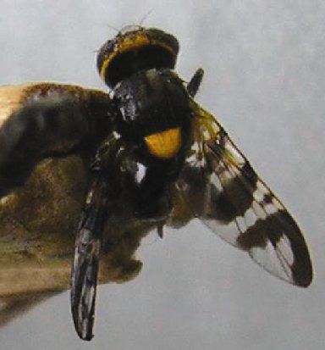
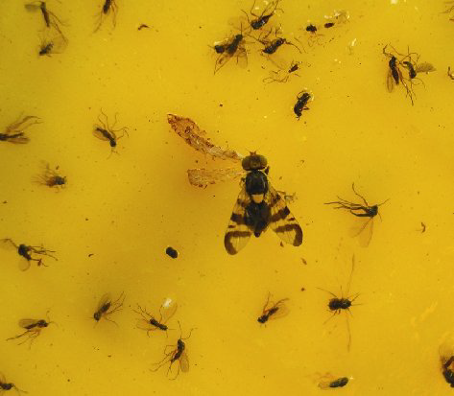
Kiraz sineği ergini

Slide 4
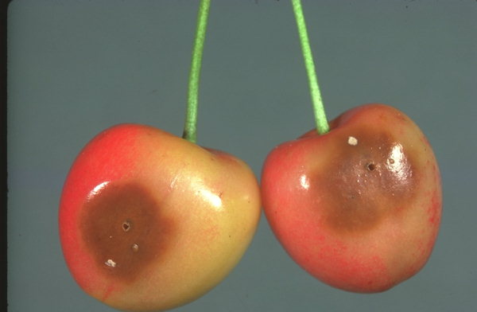
Kiraz sineği larvası
Kiraz sineği zararı

Slide 5
Tanımı ve Yaşayışı
Kiraz sineği ergini 4-5 mm boyunda olup, thoraxın uç kısmında sarı renkli üçgen biçiminde yapıya sahiptir.
Kışı toprakta pupa halinde geçirir.
Sıcaklık, nem, yağış ve yere bağlı olarak mayıs ayının ilk haftasından itibaren erginler çıkış yapar.
Erginler çıkıştan yaklaşık 1 hafta sonra meyvelere yumurta bırakmaya başlar.
Larva meyve etinde beslenerek gelişir, olgunlaşan larva pupa olmak üzere toprağa geçer.

Slide 6
Zararı
Larvaların meyve içinde beslenmesi sonucu meyve eti rengi kahverengileşerek çürür ve meyve dökümleri meydana gelir.
Hasatta, meyveler kurtlu olduğu için pazar değeri düşük olur.
Kiraz sineğinin zararı en fazla orta ve geççi çeşitlerde görülür.
Kiraz , vişne, bazı hanımeli türleri (Lonicera spp.) ve yabani kiraz konukçularıdır.

Slide 7
Mücadele Yöntemleri
Kültürel Önlemler
Hasatta ağaç üzerinde meyve bırakılmamalı yere dökülen kurtlu kirazlar toplanıp derin çukurlara gömülmeli
Sonbaharda toprak işlemesi yapılmalı
Turfandacılık ve dayanıklı çeşitler yetiştirilmeli
Yabani kiraz ve Lonicera türlerinin kiraz üretim bölgelerine dikilmemelidir.

Slide 8
Biyoteknik mücadele
Biyoteknik mücadele, kiraz sineğinin düşük ve orta popülasyonlarında yapılır.
Bahçede bulunan en erkenci çeşidin ben düşme döneminden bir hafta önce izleme amaçlı, dekara 2 adet sarı yapışkan tuzak ağacın güneydoğu yönüne asılır.
İlk ergin görüldükten sonra, bahçede 15-20 m’de bir olmak üzere, ağaç başına 4 adet “sarı yapışkan tuzak+amonyak kapsülü”, yerden 1.5-2.0 m yüksekliğe, ağacın 4 farklı yönüne asılarak kitlesel tuzaklama yöntemi uygulanır.

Slide 9
Kimyasal mücadele
Bölgelere göre değişmekle birlikte nisan-mayıs aylarında Sarı yapışkan tuzak asılarak ilk erginlerin yakalanması, mücadele zamanının tespit edilmesi yönünden gerekli ve önemlidir
Bunun yanında fonolojik gözlemler de önemlidir. İlk ergin uçuşu başladığı zaman erkenci kiraz çeşitleri genel olarak sarımsı pembe (ben düşme), orta mevsim çeşitleri pembemsi sarı ve sarı renkte; geççi çeşitlerde ise çok az bir kısmı sarımsı yeşil, diğerleri yeşil renkte olmaktadır.

Slide 10
İlaçlama tuzaklarda ilk ergin görüldükten sonra en geç bir hafta içinde yapılır.
Genellikle bir ilaçlama yeterli olmaktadır. Ancak, birinci ilaçlamadan sonra, tuzaklardaki sinek yakalanmaları devam ediyorsa, ilacın etki süresi ve hasat tarihi dikkate alınarak ikinci ilaçlama yapılabilir.

Slide 11
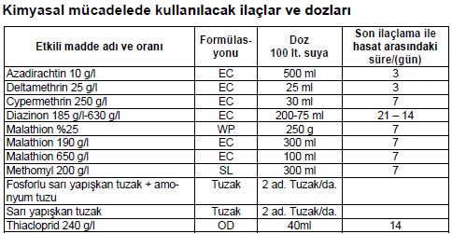

Slide 12
BAKLA ZINNI
(Epicometis (=Tropinota) hirta)
Coleoptera: Scarabaeidae

Slide 13
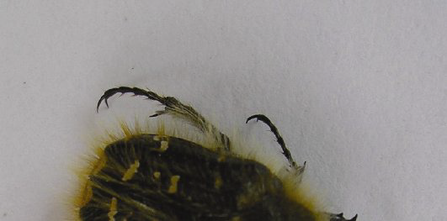
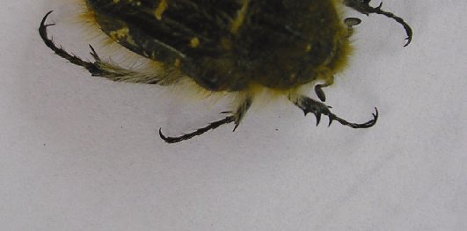
Bakla zınnı ergini

Slide 14
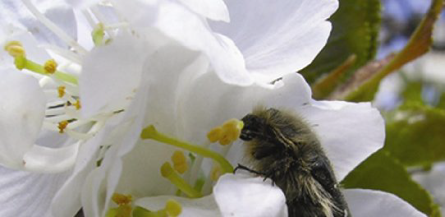
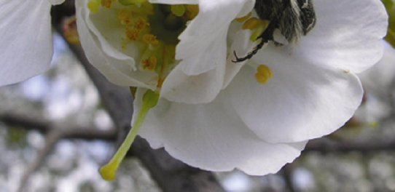
Bakla zınnı ergini zarar
yaparken

Slide 15
Tanımı ve Yaşayışı
Bakla zınnı erginleri, yaklaşık 10 mm boyda ve siyah mat renklidir.
Vücudunun üzeri sık ve oldukça uzun sarı tüylerle kaplıdır.
Kın kanatların üzerinde beyaz lekeler bulunur.
Kışı larva ve ergin döneminde toprakta geçirir. İlkbaharda, meyve ağaçlarının ve diğer bitkilerin çiçek açtıkları zaman çıkan erginler, daha çok çiçeklerle beslenirler.

Slide 16
Zararı
Erginler, meyve ağaçları ve diğer bitkilerin çiçeklerinin dişi ve erkek organlarını, genç yaprakları, tomurcuk ve meyveleri yiyerek zarar verirler. Bu yüzden ağaçlarda meyve tutumu olmaz.
Bakla zınnı polifag bir zararlıdır. Turunçgiller dahil bütün meyve ağaçları, bağ, hububat, süs bitkileri, bazı sebze ve yabancı otlarda beslenerek zarar yapar.

Slide 17
Mücadele yöntemleri
Kültürel önlemler
Ağaçların çiçekli olduğu dönemde yapılacak kimyasal mücadele, döllenmeyi sağlayan balarısı ve diğer böceklere zararlı olduğu için, Bakla zınnı mücadelesinde kültürel önlemler çok önemlidir.
Toprak işlemesi ile toprakta bulunan yumurta, larva ve erginlerin zarar görmesi ve böylece zararlı popülasyonunun düşmesi sağlanmalıdır.

Slide 18
Mekanik mücadele:
Bakla zınnı erginleri, günün güneşli saatlerinde çok hareketlidir.
Erginlerin az hareketli oldukları sabahın erken saatlerinde, ağaçların altına çarşaflar serilmeli ve ağaçlar kuvvetlice silkelenerek, ergin böceklerin çarşafın üzerine düşmesi sağlanır
Düşen böcekler toplanarak öldürülmelidir.

Slide 19
Biyoteknik mücadele:
Ağaçların altına mavi renkli leğenler yerleştirilir ve bu kaplar yarıya kadar su ile doldurulur. Ergin böcekler, mavi renge yönelerek, kapların içindeki suya düşer.
Düşen böcekler toplanarak imha edilir.

Slide 20
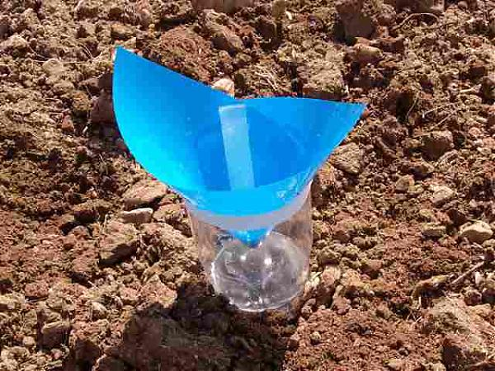
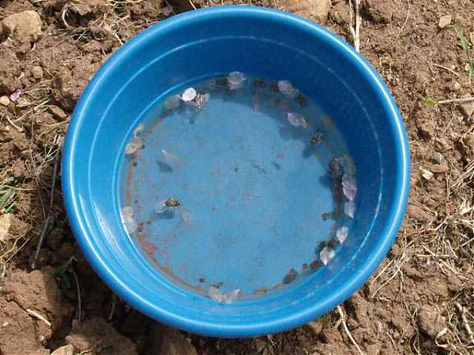
Bakla zınnına karşı mavi kap ile mücadele
Bakla zınnına karşı mavi leğen ile mücadele

Slide 21
Kimyasal mücadele:
Bu zararlı ile mücadelede, çok zorunlu olmadıkça kimyasal mücadele tavsiye edilmemektedir.
Popülasyonun çok yüksek olduğu bahçelerde, bir miktar arı kaybı da göze alınarak, uygun bir ilaç kullanılarak kimyasal mücadele yapılabilir.
Mücadeleye karar verebilmek için, Bakla zınnı erginlerinin ve zararının görülmesi gerekir.
Ağaçların pembe tomurcuklarının görüldüğü zamandan itibaren, erginlerin çıkışı gözlenmelidir.
Ergin böcekler topraktan çıkıp, çiçeklerle beslenmeye başladığı zaman bir ilaçlama yapılmalıdır.

Slide 22
KİRAZ SÜLÜĞÜ (Caliroa limacina) (Hymenoptera:Tenthredinidae)

Slide 23
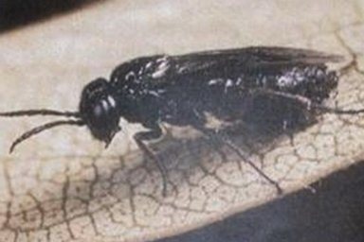
Kiraz sülüğü ergini
Kiraz sülüğü larvası ve
zararı

Slide 24
Tanımı ve Yaşayışı
Erginleri, 5 mm boyunda ve parlak siyah renkte olan bir arıcıktır.
Larvalar 7-9 mm boyunda ve yeşilimsi siyah renktedir. Baş kısmı genişçe olup, arkaya doğru gittikçe daralır.
Üzeri sümüksü kaygan bir madde ile örtüldüğünden görünüşü sülüğü andırır. Bu nedenle Kiraz sülüğü adı verilmiştir.
Bu zararlı, kışı toprağın 5-10 cm derinliğinde, kokon içinde larva ve çoğunlukla prepupa döneminde geçirir. İlkbaharda pupa olur.

Slide 25
Zararı
Kiraz sülüğü genellikle kiraz üreten tüm bölgelerde bulunur.
Larvalar yaprağın üst epidermisini yiyerek zarar yapar ve onu ince bir tül haline getirirler. Bu zarar şekli çok karakteristiktir. Yaprağın ince ve kalın damarları zarar görmez.
Popülasyonun yüksek olduğu durumlarda, ağaçlar yapraklarını tamamen kaybedebilir. Bu durum ağacın zayıflamasına ve verimin düşmesine neden olur.
Kiraz ,armut, erik, kayısı, badem ve gül konukçularıdır.

Slide 26
Mücadele yöntemleri
Kültürel Önlemler
Sonbaharda toprak işlemesi yapılarak, kokon içinde bulunan larvaların bir kısmının ölmesi sağlanmalıdır
Kimyasal mücadele
Bulaşık olduğu bilinen bahçeler, nisan sonunda kontrol edilerek, mayıs başında larvalar görülür görülmez ilaçlama yapılır.
Birinci ve ikinci dölün larvalarına karşı ilacın etki süresi dikkate alınarak 2 ilaçlama yapılır.

Slide 27
Kiraz sineği’ne karşı yapılan ilaçlamalar, bu zararlıyı da kontrol eder, ayrıca bir ilaçlama gerekmez.

Slide 28
KİRAZ SİYAH YAPRAKBİTİ (Myzus cerasi)
Homoptera: Aphididae

Slide 29
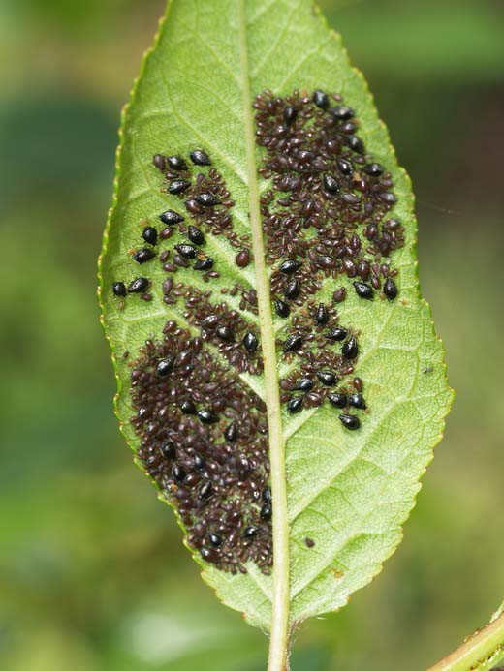
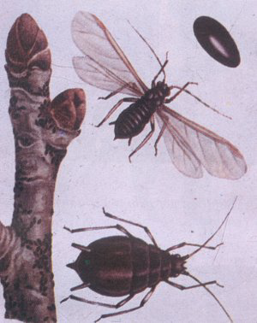
Kiraz siyah yaprakbiti

Slide 30
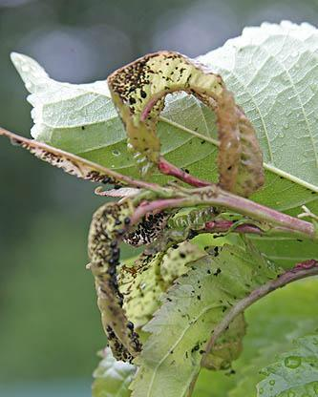
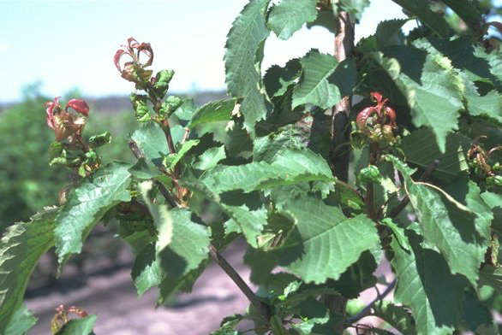
Kiraz siyah yaprakbiti zararı

Slide 31
Tanımı ve Yaşayışı
Kiraz siyah yaprakbiti erginleri, genel olarak yuvarlak vücutlu, parlak siyah renkli ve koyu esmer parıltılıdır.
Corniculusları iyi gelişmiş, silindir şeklinde olup, uç kısma doğru incelmiştir.
Vücut uzunluğu 2 mm’dir.
Yumurtaları siyah ve uzunca ovaldir
Kışı kiraz ve vişne ağaçlarının tomurcuklarının etrafında ve dallarda yumurta döneminde geçirir.

Slide 32
İlkbaharda nimfler çıkar ve yaprakların alt yüzünde beslenir ve burada çoğalarak birkaç döl verir
Mayıs-Haziran aylarında, kanatlı erginler meydana gelir ve ara konukçulara göç ederek orada yaşamını sürdürür. Sonbaharda tekrar esas konukçusu olan kiraz ve vişne ağaçlarına döner ve burada çiftleşirler.
Çiftleşen dişiler, ağaçların tomurcuklarının etrafına ve dallara yumurta bırakır. Bu döllenmiş yumurtalar kışı geçirir.
Bazı bögelerde, bazı bireyler, yaz mevsiminde ara konukçularına göç etmeyip, esas konukçusu olan kiraz ve vişne ağaçları üzerinde hayatını sürdürebilir.

Slide 33
Zararı
Kiraz siyah yaprakbitinin erginleri ve nimfleri, yaprak ve sürgünlerin öz suyunu emerek zarar yaparlar.
Ayrıca salgıladıkları tatlımsı maddeler nedeniyle, fumajine neden olurlar.
Erginler ve nimfler, yaprakların alt yüzlerinde koloniler oluşturarak beslenirler. Bunun sonucu yapraklar kıvrılıp, buruşur ve sürgünler gelişemez
Kiraz ve vişne ağaçları ana konukçularıdır.

Slide 34
Mücadele yöntemleri
Kültürel önlemler
Bahçe içerisindeki yabancı bitkiler imha edilmeli,
Toprak sürümüne özen gösterilmeli
Meyve bahçeleri ve yakınında yaprakbitlerine hassas bitkiler yetiştirilmemeli
Kış ve erken ilkbaharda ağaçlar kontrol edilmeli, yumurta görüldüğü taktirde yapılacak budama ile popülasyon düşürülmelidir.

Slide 35
Kimyasal mücadele
Mart ve Ekim aylarında sadece Kiraz siyah yaprakbitini hedef alan kaplama ilaçlamalardan kaçınılmalı,
Yaprakbiti popülasyonu, ekonomik zarar eşiğinin üzerine çıkması halinde, bir ağaçta 7 adet bulaşık dal olduğunda ilaçlanmalıdır.

Slide 36
